Slide 1


filling - 可托拉拽图形化大数据处理工具, 支持流批一体的大数据中台方案》
蒋子函（zihjiang）

Slide 2

#1
数仓与数据集成
#2
数据接入
#3
数据入仓湖
#4
数据打宽 ( Joins )
#5
总结

Slide 3
_{#1} 数仓与数据集成

Slide 4
数据仓库 与 数据集成
数据仓库是一个集成的（Integrated） ，面向主题的（Subject-Oriented），随时
间变化的（Time-Variant），不可修改的（Nonvolatile）数据集合，用于支持管 理决策。
—— 数据仓库之父 Bill Inmon 于1990年提出
数据仓库的首要目的： 数据集成，将多个分散的、异构的数据源整合在一起，便于
后续分析。

Slide 5
数据集成 与 ETL
数据集成的主要步骤：
• 数据接入 （Extract）
• 数据清洗、打宽 （Transformation） E T L
• 数据入仓、入湖 （Load）

Slide 6













传统数据仓库
ETL 数据集成
实时数仓 DIM 打宽 Kafka DWD Binlog 采集 HDFS ODS 定时 Query
Kafka DWS
Flink
DB
业务日志
Flume
服务层 (OLAP/KV/RDS)
Kafka
业务数据库
Canal
ODS
Hive MR
Hive DWS
Hive
离线数仓
业务日志
Flume
DIM
服务层 (OLAP/KV/RDS)
打宽
Hive
Hive
业务数据库
Sqoop
DWD
主要的问题：
Ø 实时、离线数仓两套割裂的链路，造成重复工作，重复资源消耗
Ø 实时、离线底层数据模型不一致，数据一致性和质量难以保障

Slide 7









流批一体的 ETL 数据集成
Flink
DB/Kafka/Hive
实时离线一体数仓
DIM
打宽
DWS
流式入仓
业务日志
日志采集
Filling-edge
服务层 (OLAP/KV/RDS)
Kafka
Kafka
DWD
Kafka
业务数据库
Fliing
Binlog 采集
ODS
服务层 (OLAP/KV/RDS)
Hive
Hive
DWS
DWD
核心区别：
Ø F i l l n g 支持原生Flink CDC，接入数据库数据更方便
Ø 强大灵活的维表关联能力，满足不同工作负载和时效性需求
Ø 实时层做数据接入和数据转换，离线数仓通过实时明细层回流
Ø 可拖拽式设计, 接数据更快
Ø 构建在Fling之上, 拥有Flink的所有功能
优势：
ü 统一基础公共数据，保障一致性
ü 提升离线数仓时效性
ü 减少组件和链路的维护

Slide 8


业务日志
日志采集
filling-edge
#2 数据接入
Kafka
业务数据库
filling
Binlog 采集

Slide 9


数据接入
日志/http/性能采集
Filling-edge
业务日志
日志采集
filling-edge
File Tail
Http Client
Kafka/pravega
host metrics
...
业务数据库
filling
Binlog 采集
数据库采集
Filling
mysql CDC
JDBC CDC

Slide 10




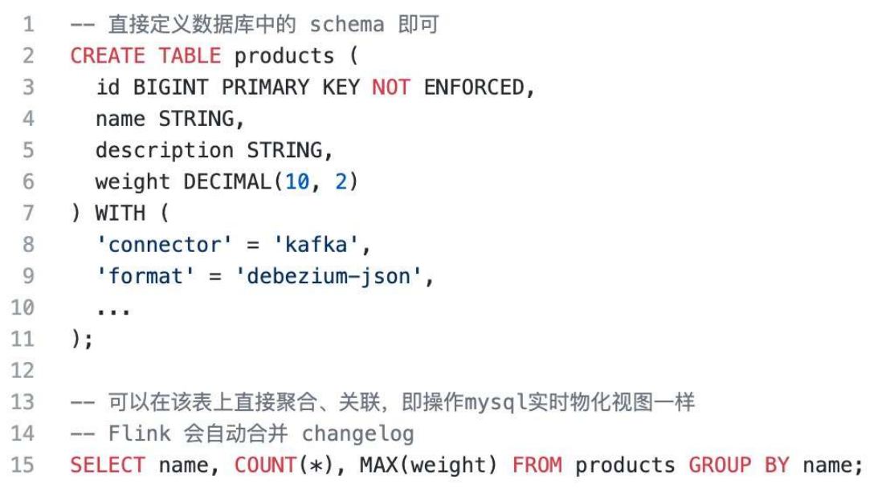
数据库数据接入（CDC Format）
Binlog 采集
Debezium
同步
cdc format
业务数据库
Kafka
Flink SQL
SQL模式：相对入门复杂, 需要sql基础
Ø 每次处理需要创建table, 手动指定数据和列映射关系
Ø 过程不够直观, 改起来需要重新梳理之前的逻辑

Slide 11

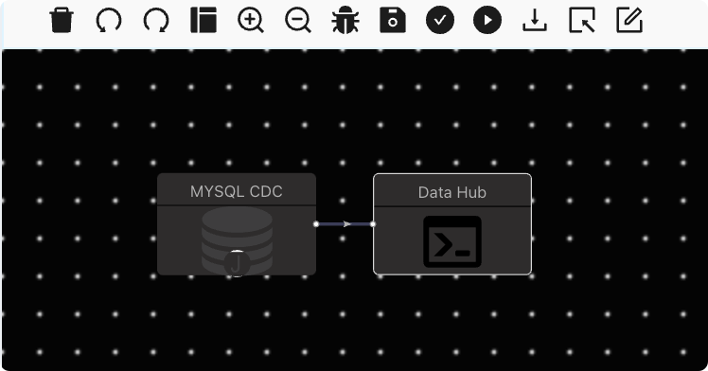
数据库数据接入（Filling CDC）
Binlog 采集
同步
同步
cdc format
Data Hub
业务数据库
Filling
Data Hub
拖拽模式：入门快, 不需要sql基础
ü 托拉拽模式,参数换算子
ü 过程直观, 理解复杂的逻辑更容易

Slide 12
Filling 支持的算子
算子名称 | 类型 | 支持Flink 版本 | 说明
Kafka | maxwell-json | v1.13 | 接入kakfa
Jdbc | 源 | v1.13 | 接入结构化数据库
DataGen | 源 | v1.13 | 生成测试数据

Slide 13
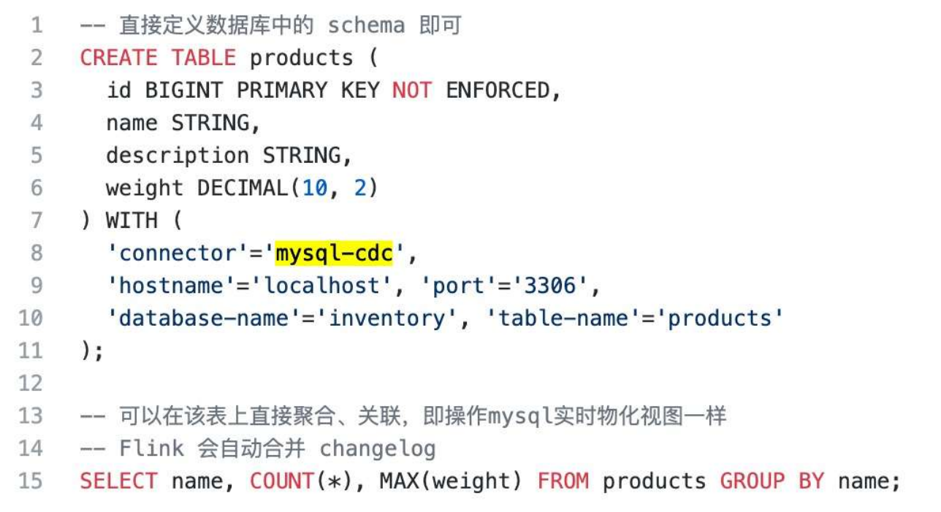
数据库数据接入（CDC Connector）
CDC Connector
业务数据库
全增量同步
Flink SQL
优势：
ü 简单易用
ü 数据不落地，减少存储成本和端到端延迟
ü 支持 Exactly Once 读取和处理
ü 支持全量读取 + CDC增量读取，
ü 并无缝切换（流批一体）
使用指南： https://github.com/ververica/flink-cdc-connectors/wiki

Slide 14

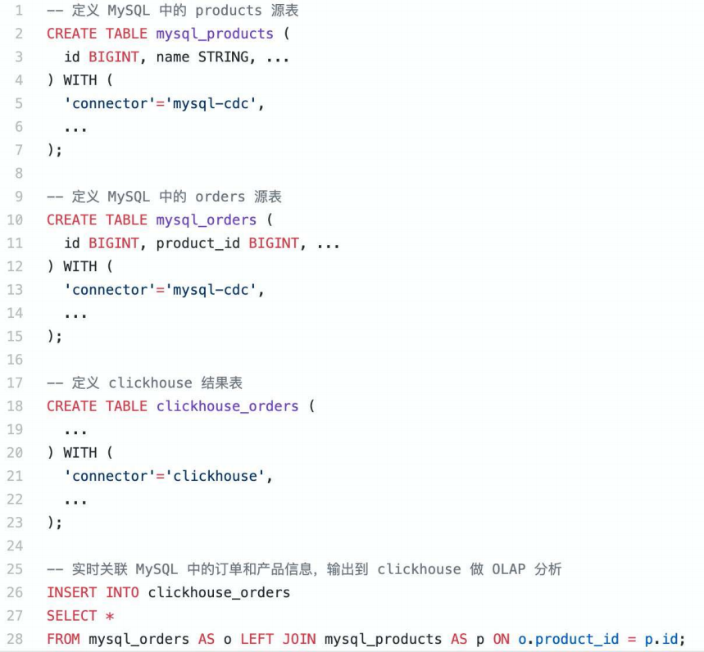
数据入 OLAP
CDC Connector
changelog
业务数据库
全增量同步
Flink SQL
ClickHouse
借助 Flink CDC 快速构建 实时 OLAP 架构：
Ø 借助于 OLAP 技术的提升
Ø 明细宽表数据入 OLAP
Ø 统一流批存储，无需离线数仓
Ø 应用层接入成本降低，灵活应对需求变更
使用指南： https://s.apache.org/flink-connector-clickhouse

Slide 15

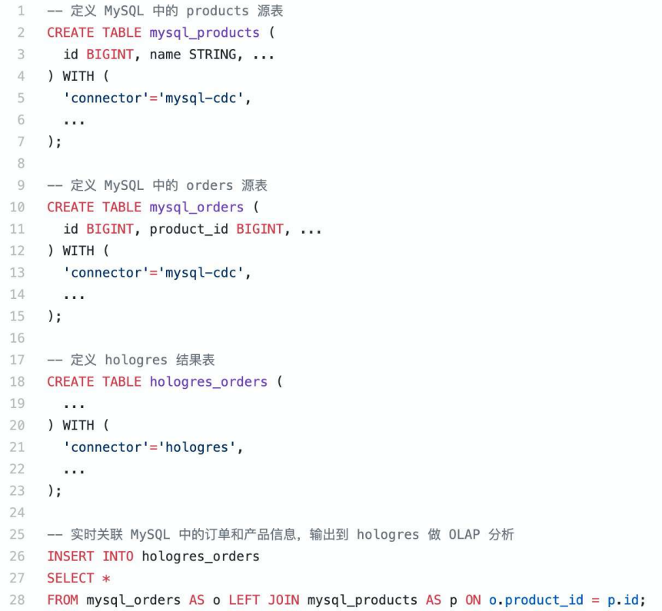
数据入 OLAP
CDC Connector
changelog
业务数据库
全增量同步
Flink SQL
Hologres
借助 Flink CDC 快速构建 实时 OLAP 架构：
Ø 借助于 OLAP 技术的提升
Ø 明细宽表数据入 OLAP
Ø 统一流批存储，无需离线数仓
Ø 应用层接入成本降低，灵活应对需求变更

Slide 16

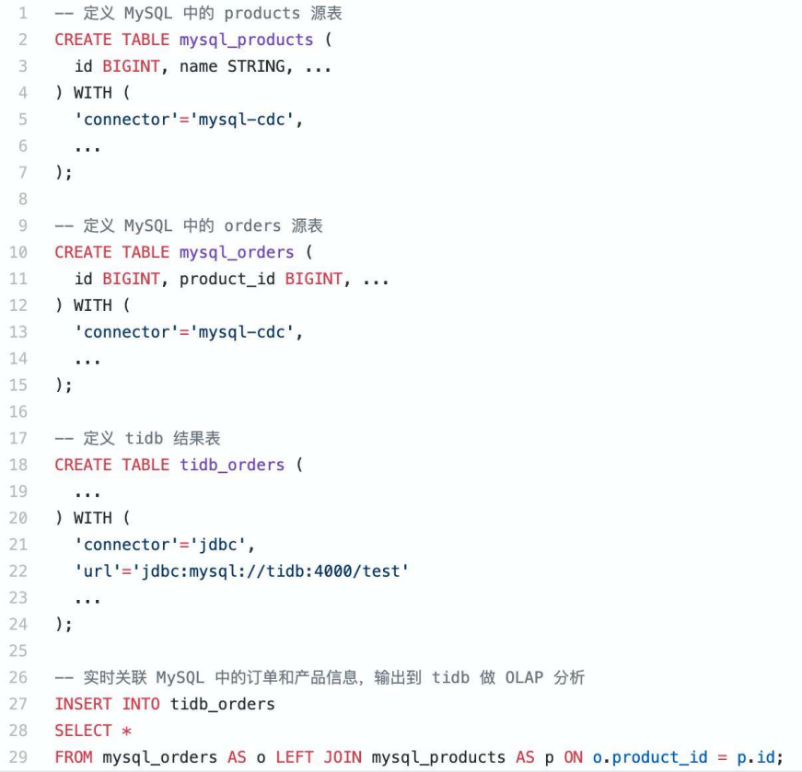
数据入 OLAP
CDC Connector
changelog
业务数据库
全增量同步
Flink SQL
TiDB
https://pingcap.com/blog-cn/when-tidb-and-flink-are-combined/
借助 Flink CDC 快速构建 实时 OLAP 架构：
Ø 借助于 OLAP 技术的提升
Ø 明细宽表数据入 OLAP
Ø 统一流批存储，无需离线数仓
Ø 应用层接入成本降低，灵活应对需求变更

Slide 17
#3 数据入仓湖

Slide 18









流批一体的 ETL 数据集成
Flink
DB/Kafka/Hive
实时离线一体数仓
DIM
打宽
DWS
流式入仓
业务日志
日志采集
Flume
服务层 (OLAP/KV/RDS)
Kafka
Kafka
DWD
Kafka
业务数据库
CDC
Binlog 采集
ODS
服务层 (OLAP/KV/RDS)
Hive
Hive
DWS
DWD

Slide 19


流式数据入仓（Hive）
Kafka
流式入仓
Hive

Slide 20


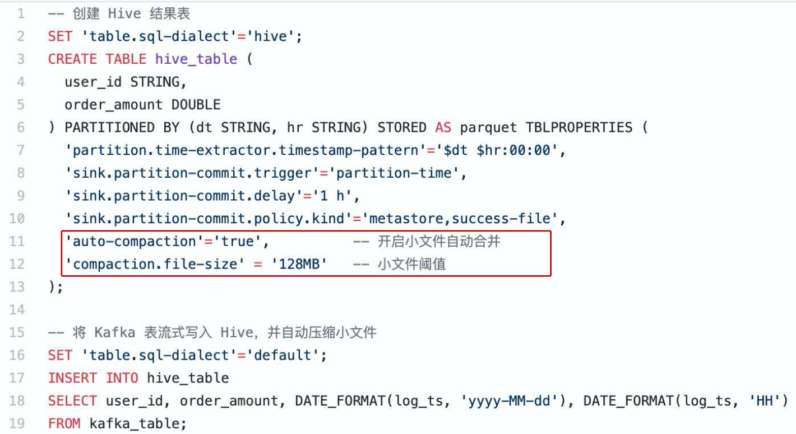









流式数据入仓（Hive）
流式入仓
Kafka
Hive
Flink v1.12 支持小文件自动合并
Flink Streaming Sink Topology
Temp
Writer
new temp files
Compact Coordinator
compact units
Compact Operator
partition
info
Partition Committer
notify checkpoint
write temp files
compact files
HDFS

Slide 21


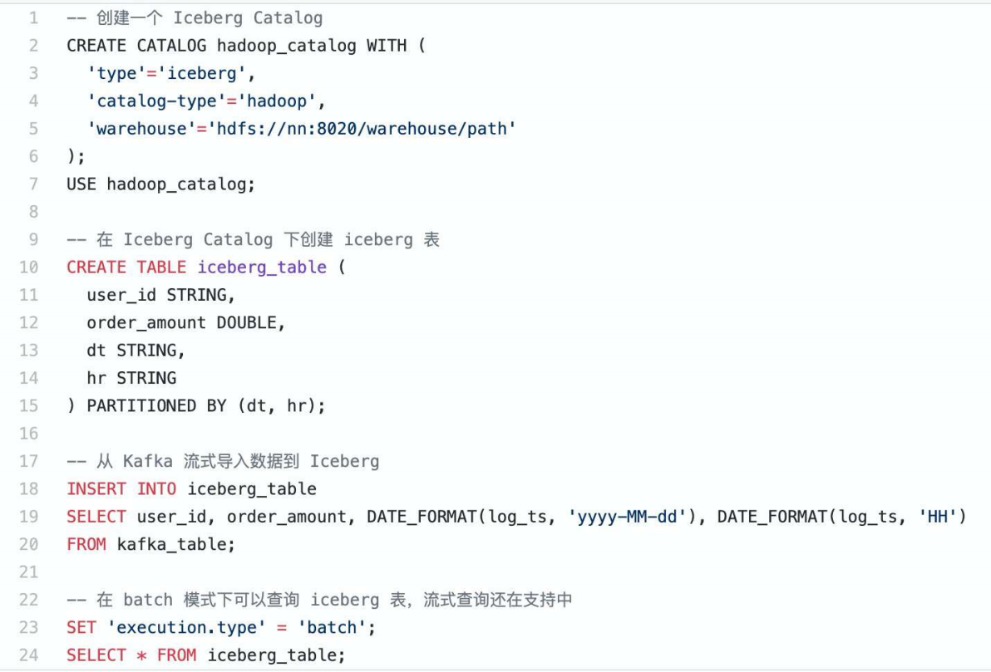
流式数据入湖（Iceberg）
Kafka
Flink SQL Iceberg
Iceberg v0.10.0 支持了 Flink 流式写入
使用文档： http://iceberg.apache.org/flink/
正在支持中：小文件自动合并

Slide 22

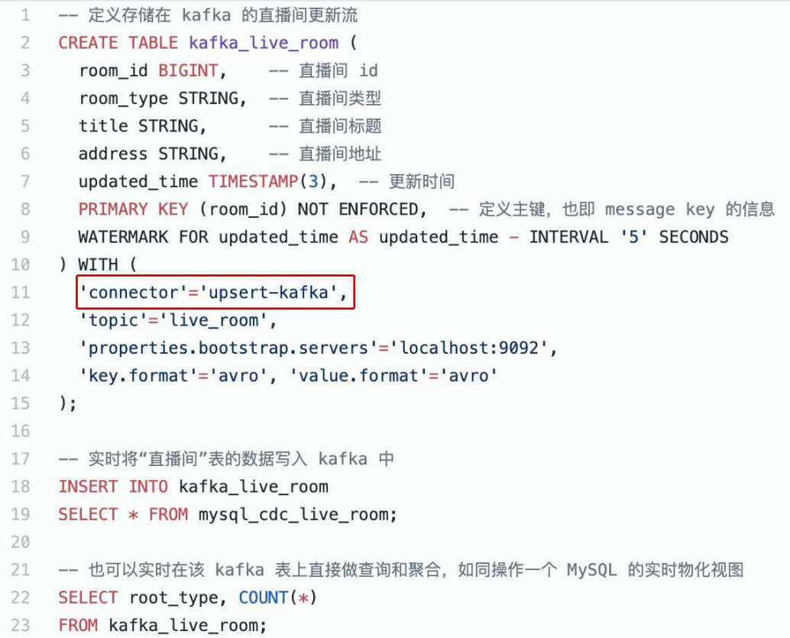
CDC 数据入仓（Kafka）
CDC
CDC
业务数据库
Flink SQL
Kafka
Ø Flink v1.12 支持了 upsert -kafka connector
Ø 支持 CDC 写入 & 读取，高效的变更流存储
Ø 与 Kafka Log Compaction 机制深度集成
Ø 使用文档： https://s.apache.org/upsert-kafka
key value
INSERT
INSERT INSERT UPDATE DELETE
103 => {room_id: 103, title: 张三的直播间, …}
104 => {room_id: 104, title: 李四的直播间, …} 106 => {room_id: 106, title: 赵六的直播间, …} 106 => {room_id: 106, title: 赵666的直播间, …} 104 => null
Kafka Compacted Topic

Slide 23




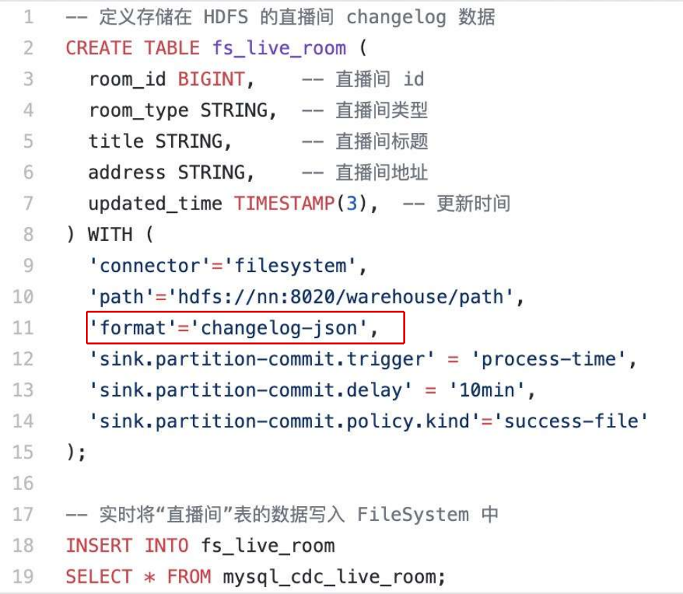




CDC 数据入仓（Hive）
CDC
CDC
Batch Merge
HDFS
业务数据库
Flink SQL
Hive
{op:+I, ts_ms : 1589362344455, data:{room_id:104, title: 李四的直播间 , …}}
{op:+I, ts_ms : 1589362345455, data:{room_id:106, title: 赵六的直播间 , …}} {op: -U, ts_ms : 1589362346455, data:{room_id:106, title: 赵六的直播间 , …}} {op:+U, ts_ms : 1589362346455, data:{room_id:106, title: 赵666的直播间 , …}} {op: -D, ts_ms : 1589362347455, data:{room_id:104, title: 李四的直播间 , …}}
live_room_insert
live_room_update
live_room_delete
merge
live_room
Batch Job

Slide 24



CDC 数据入湖（Iceberg）
CDC
CDC
业务数据库
Flink SQL
Iceberg
CDC 写入正在支持中，欢迎关注 ICEBERG-1639
了解 Flink 如何实时将 CDC 写入 Iceberg
Flink 如何实时分析 Iceberg 数据湖的 CDC 数据 12月15日 11:30 - 12:10 核心技术 李劲松 - Apache Flink & Iceberg Committer，阿里巴巴技术专家 胡争 - Apache HBase PMC， Apache Iceberg Committer，阿里巴巴技术专家

Slide 25
数据接入 （Extract）
数据打宽 （Transformation） 数据入仓湖 （Load）

Slide 26
#4 数据打宽 （Transformation）

Slide 27



数据打宽： Joins
#1
#3
#2
Interval Join （区间 Join）
Regular Join
（双流 Join）
Temporal Join
（时态表 Join）

Slide 28


Regular Join
SELECT i.*, c.*
FROM impressions as i LEFT JOIN clicks as c
ON i.id = c.impression_id
案例1：广告计费，广告曝光流关联点击流
State
∞
特点：
Ø 任意一流都会触发对结果的更新
Ø 语法与传统批 SQL 一致，使用无门槛
Ø 使用两个 State 来存储已经到达的数据
Ø 状态持续增长，一般结合 state TTL
广告曝光流
(ad, impression)
Join
(ad, impression, click)
广告点击流
(ad, click)
State ∞

Slide 29



Interval Join
SELECT i.*, c.*
FROM impressions as i LEFT JOIN clicks as c
ON i.id = c.impression_id
AND c.click_time >= i.show_time
AND c.click_time <= i.show_time + INTERVAL '10' MINUTE
案例2：广告计费，广告曝光流关联点击流
点击发生在曝光10分钟内
State
11min
广告曝光流
(ad, impression)
增加时间区间，就成了 Interval Join
Join
(ad, impression, click)
广告点击流
(ad, click)
State 1min
特点：
Ø 任意一流都会触发对结果的更新
Ø State 自动清理，根据时间区间保留数据
Ø 需业务有明确的时间区间，
Ø 如 曝光 x 点击，点击 x 下单，下单 x 成交
假设 watermark 等待 1 分钟

Slide 30
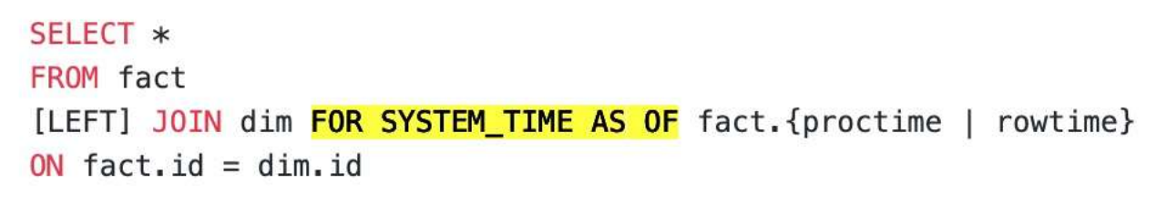



Temporal Join
#1
#3
#2
关联 Lookup DB
关联 Changelog
关联 Hive

Slide 31
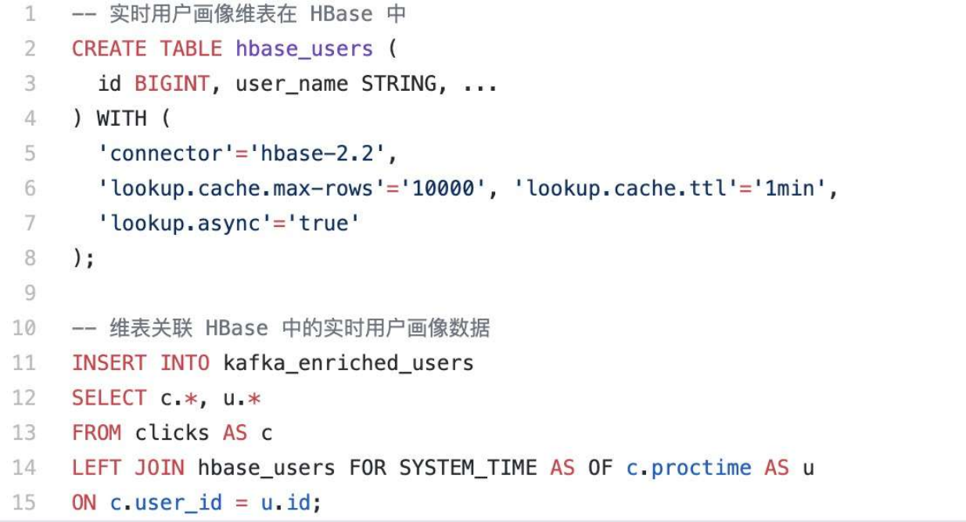



Temporal Join Lookup DB
案例3：用户点击流关联实时用户画像
点击表
Flink SQL 点击宽表
async lookup In-mem cache
实时用户画像
特点：
Ø 维度表的更新不触发结果的更新
Ø 维度数据存储在数据库中
Ø 适用于实时性要求较高的场景
Ø 一般会开启 Async IO 和内存 cache 提升查询效率

Slide 32



案例4：直播互动数据关联实时直播间维度
Flink SQL
lookup
直播间高速缓存
直播互动数据
直播互动宽表
问题：
Ø 直播间数据到 Redis 时，可能晚于直播数据
Ø 导致直播数据无法关联上直播间数据
Canal
直播间
直播间 CDC 流
同步
增加了数据延迟

Slide 33
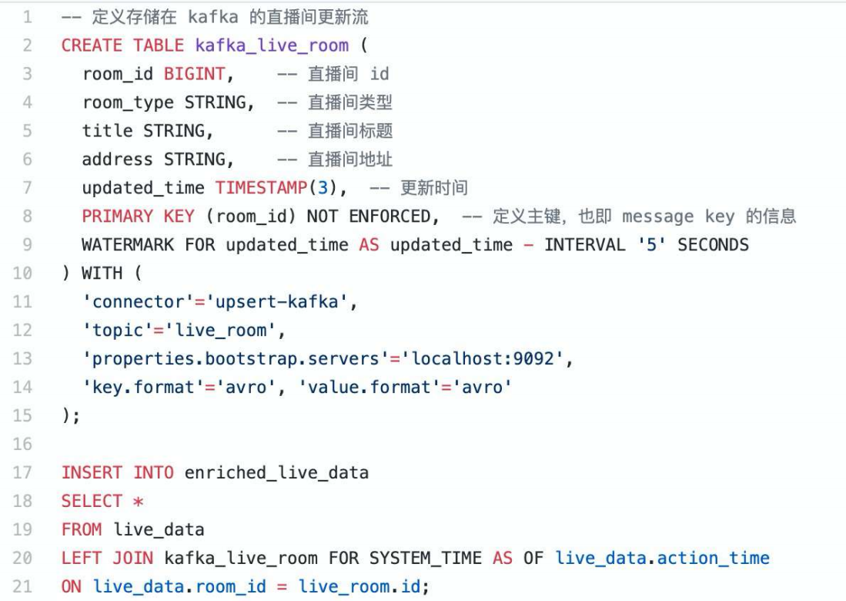




Temporal Join
案例4：直播互动数据关联实时直播间维度
Changelog
Ø 实时性高，精确版本关联，
特点： Ø 维表watermark等待
Ø 维度数据存在 Temporal Join State 中
Temporal Join
直播互动宽表
多版本 state
upsert 流
直播互动数据
直播间
Flink CDC
直播间

Slide 34



Temporal Join Changelog
案例4：直播互动数据关联实时直播间维度
直播间数据流
直播互动数据流
{action_ts : 10:01, comment: 6666, room_id : 103 , …}
{op:+I, ts_ms : 10:01, data:{ room_id:103 , title: 张三的直播间 , …}}
WATERMARK (10:01)
WATERMARK (10:01)
{action_ts : 10:05, comment: 赞赞赞 , room_id : 104 , …}
{op:+U, ts_ms : 10:03, data:{ room_id:103 , title: 张3的直播间 , …}}
WATERMARK (10:05)
{op:+U, ts_ms : 10:05, data:{ room_id:104 , title: 李四的直播间 , …}}
WATERMARK (10:05)
State
Join
多版本
State
直播宽表结果流
Ø
特点： Ø
Ø
实时性高，精确版本关联，
维表watermark等待
维度数据存在 Temporal Join State 中
{action_ts : 10:01, comment: 6666, room_id : 103 , 张三的直播间}
{action_ts : 10:05, comment: 赞赞赞 , room_id : 104 , 李四的直播间}

Slide 35
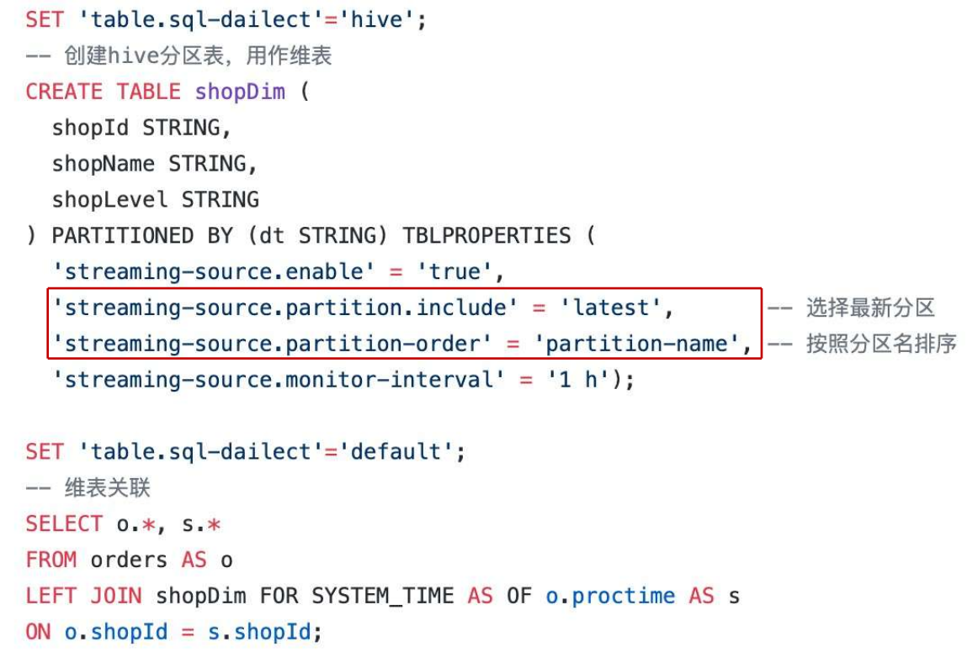






Temporal Join Hive
案例5：订单流关联店铺数据
订单流
(orderId, shopId)
Join
(orders.*, shops.*)
Cache
dt=2020-10-01
2020-10-02
shopDim
dt=2020-10-01
part-0.parquet part-1.parquet
Ø 自动关联 Hive 维表最新分区
特点： Ø 适用于维表缓慢更新场景
Ø 高吞吐

Slide 36




Temporal Join Hive
案例5：订单流关联店铺数据
订单流
(orderId, shopId)
Join
(orders.*, shops.*)
Cache
dt=2020-10-02
2020-10-03
shopDim
dt=2020-10-01
part-0.parquet
part-1.parquet dt=2020-10-02
part-0.parquet part-1.parquet
全量替换
Ø 自动关联 Hive 维表最新分区
特点： Ø 适用于维表缓慢更新场景
Ø 高吞吐

Slide 37










数据打宽： Joins
 | Regular Join （双流 Join） | Interval Join （区间 Join） | Temporal Join （时态表 Join）
 |  |  | Lookup DB | Changelog Stream | Hive
主要特点 | Ø state 保留所有到达数据 Ø 两侧流都会触发结果更新 | Ø state 只保留区间内数据 Ø 两侧流都会触发结果更新 | Ø 运行时 lookup 外部数据库 Ø 支持 Async IO 和 Cache Ø Sync IO 无 state | Ø 左表关联时态表中对应版本的数据 Ø Watermark 触发输出 Ø State 自动清理 | Ø 左表关联 Hive 最新分区 Ø 自动重载最新分区
适用场景 | Ø 事实流与事实流的关联 | Ø 业务有明确的时间区间 | Ø 维度数据在数据库中 | Ø 维表等待场景 Ø 有关联精确维表版本需求 | Ø 维表缓慢更新场景
时效性
吞吐

Slide 38
#4 总结

Slide 39
Flink 数据集成能力矩阵
 | 全量读取 | 流式读取 | CDC 流式读取 | 维度关联 | 流式写入 | CDC 写入
关系型数据库 (MySQL, PostgreSQL, etc.) | ü | N/A | ü (mysql-cdc, postgres-cdc) | ü | ü | ü
KV 数据库 (HBase, etc.) | ü | N/A | N/A | ü | ü | ü
消息队列 ( Kafka, etc.) | ü | ü | ü (cdc format, upsert-kafka) | ü | ü | ü (cdc format, upsert-kafka)
数据湖 ( Iceberg, etc.) | ü | ICEBERG-1793 | TBD | TBD | ü | ICEBERG-1639
数据仓库 (Hive, etc.) | ü | ü | N/A | ü | ü | ü (cdc format)

Slide 40
谢谢

